Slide 1
Environmentální ekonomie Právní rámec ochrany životního prostředí
Vilém Pařil

Slide 2
Historie právní regulace v Českých zemích
3 fáze
majitelé chrání vlastní majetek před narušením (zejména lesy)
šlechta kupuje nebo vyhlašuje pozoruhodná místa a chrání je jako ukázky zachovalé přírody
ochrana státem

Slide 3
1. etapa - majitelé
Přemysl Otakar II.
2. pol. 13 stol.
zákaz holosečí při těžbě
Karel IV.
2. pol. 14. stol.
Zákoník Majestas Carolina
Otázka 1
Jaké formy daní se vybíraly z držby lesních pozemků?

Slide 4
2. etapa – šlechta
15. až 18. stol.
Šlechta iniciátorem ochrany lesů
18. stol.
Marie Terezie – lesní zákony

Slide 5
Otázka 2
Kdy vznikla nejstarší rezervace v Českých zemích a která to byla?

Slide 6
2. etapa – šlechta
1838 Jiří Bouquoy
Hojná voda
(NPP: 9,1 ha, jedlobukový prales)
Žofínský prales
Původně 58,8 ha
(NPR: 97,7 ha, OP: 150 ha)
1858 Jan Adolf Schwarzenberg
Boubínský prales
(NPR: 47 ha, OP: 183 ha, pásmo omezené těžby: 440 ha)

Slide 7
Přelom 19. a 20. stol.
1880 Černická obora
1884 Buky u Vysokého Chvojna
1895 Panská skála, Vrkoč, Peklo
1895 Rezoluce německých lesníků za znovuzalesnění ploch zničených dolováním v severních Čechách
1903 rezervace Šerák
1904 rezervace Na svahu (prameny Labe)
1904 Spolek pro okrašlování a ochranu domoviny v Čechách, na Moravě a ve Slezsku
Otázka soupisu přírodních památek
1911 rezervace Černé a Čertovo jezero
1927 První naučná stezka – Dlouhý vrch u Žitenic (České středohoří)

Slide 8
3. etapa - stát
1933 – 30 chráněných území
1933 až 1938 - 142 přírodních rezervací
1948 až 1954 – 91 přírodních rezervací
Zákon 10/1956 Sb. o státní ochraně přírody
Zákon 17/1992 Sb. o životním prostředí
Zákon 114/1992 Sb. o ochraně přírody a krajiny
Novela ě. 218/2004 Sb.
Otázka 3
Co bylo iniciátorem novelizace zákona o OPaK v roce 2004?

Slide 9
Zákon o životním prostředí
Zákon 17/1992 Sb.
Vymezení základních pojmů a základních zásad
Životní prostředí
Ekologická stabilita
Únosné zatížení území
Trvale udržitelný rozvoj
Ekologická újma

Slide 10
Základní pojmy
Životní prostředí
vše, co vytváří přirozené podmínky existence organismů včetně člověka a je předpokladem jejich dalšího vývoje.
Složky: ovzduší, voda, horniny, půda, organismy, ekosystémy, energie
Ekologická stabilita
schopnost ekosystému vyrovnávat změny způsobené vnějšími činiteli a zachovávat své přirozené vlastnosti a funkce
Únosné zatížení území
zatížení území lidskou činností, při kterém nedochází k poškozování životního prostředí, zejména jeho složek, funkcí ekosystémů nebo ekologické stability
Trvale udržitelný rozvoj
současným i budoucím generacím zachovává možnost uspokojovat jejich základní životní potřeby…
Ekologická újma
ztráta nebo oslabení přirozených funkcí ekosystémů

Slide 11
Zákon o právu na informace o životním prostředí
Zákon 123/1998 Sb.
Možnost požádat povinný subjekt o zpřístupnění informace o životním prostředí – bez důvodu
ústně, písemně, telefonicky, elektronicky, faxem nebo…
Česká informační agentura životního prostředí
CENIA
http://www1.cenia.cz/www/
CEI Centrum ekologických informací (1989 až 1992)
Geoportál
http://geoportal.gov.cz/web/guest/home

Slide 12
Otázka 4
Jaká je lhůta pro poskytnutí informace?

Slide 13
Otázka 4
Jaká je lhůta pro poskytnutí informace?
30 (60) dnů

Slide 14
Období 1948 až 1954
1948 až 1949
Přírodní rezervace 41
Přírodní a krajinná rezervace
Částečná přírodní rezervace
Řízená přírodní rezervace
Řízená ptačí a botanická rezervace
Úplná lesní rezervace
Národní park
1949 Tatranský národný park (novelizace 1952)
1951-54
Státní přírodní rezervace 33
Státní přírodní a krajinná rezervace (Kokořínský důl, 1954)
Rezervace 17
Přírodní rezervace (Bílé stráně, 1954)
Chráněný přírodní objekt (Rotava, čedičová stěna, 1953)

Slide 15
Zákon o státní ochraně přírody
Zákon 10/1956 Sb. o státní ochraně přírody
Národní park (vláda)
Chráněná krajinná oblast (Ministerstvo školství a kultury)
Státní přírodní reservace (Ministerstvo školství a kultury)
Chráněná naleziště
Chráněné parky a zahrady
Chráněné studijní plochy
Chráněné přírodní výtvory (Kraj)
Chráněné přírodní památky (Kraj)

Slide 16
Zákon o ochraně přírody a krajiny
Zákon 114/1992 Sb.
Cíl:
přispět k udržení a obnově přírodní rovnováhy v krajině, k ochraně rozmanitosti forem života, přírodních hodnot a krás, k šetrnému hospodaření s přírodními zdroji

Slide 17
Typologie chráněných území
Obecně chráněná území
Zvláště chráněná území
ZCHÚ
Natura 2000
Evropsky významné lokality
Ptačí oblasti
Územní systém ekologické stability
Otázka 5
Jaké kategorie ZCHÚ v ČR existují?

Slide 18
Kategorizace chráněných území ČR
Obecně chráněná území
Přírodní parky
Významné krajinné prvky
Ochrana rostlin, živočichů, ptáků, dřevin, jeskyň
Velkoplošná zvláště chráněná území
Národní parky
Chráněné krajinné oblasti
Maloplošná zvláště chráněná území
Národní přírodní rezervace
Národní přírodní památky
Přírodní rezervace
Přírodní památky
Památné stromy

Slide 19
Obecně chráněná území
Významné krajinné prvky
ekologicky, geomorfologicky nebo esteticky hodnotná část krajiny utvářející její typický vzhled nebo přispívající k udržení její stability
Přírodní park
Ochrana krajinného rázu
Ochrana rostlin, živočichů, ptáků, dřevin, jeskyň

Slide 20
Rozložení zvláště chráněných území ČR

Slide 21
Struktura rozlohy zvláště chráněných území v ČR

Slide 22
Národní parky
Kategorie nadnárodního a národního významu
Jedinečná území s dochovanými přírodními nebo málo ovlivněnými ekosystémy
Zóny
1. zóna přírodní jádrová
2. zóna polopřirozená ochranná
3. zóna kulturně-krajinná
4. zóna okrajová sídelní
Otázka 6
Co může být předmětem ochrany?

Slide 23
Otázka 7
Který z národních parků ČR je nejstarší?

Slide 24
Národní parky
Vývoj NP
1963
KRNAP
1991
Šumava (1963 CHKO)
Podyjí (1978 CHKO)
2000
České Švýcarsko (1972 CHKO)
Zřizovány zákonem
Nařízení
163/1991 Šumava
69 000 ha
164/1991 Podyjí
6 300 ha + OP 2 900 ha
165/1991 Krkonoše
NP 36 300 ha + OP 18 600 ha
Zákon
161/1999 České Švýcarsko
7 900 ha

Slide 25
Národní parky a jejich přeshraniční protějšky
KRNAP
Karkonoski Park Narodowy (1959)
Šumava
Bavorský les (1970)
Podyjí
Thayatal (2000)
České Švýcarsko
Sächsische Schweiz (Elbsandsteingebirges) (1990)

Slide 26
Chráněné krajinné oblasti
Národní kategorie
Rozsáhlá území s harmonicky utvářenou krajinou, charakteristicky vyvinutým reliéfem, významným podílem přirozených, resp. polopřirozených, ekosystémů lesních a trvalých travních porostů s hojným zastoupením dřevin, popřípadě s dochovanými památkami historického osídlení,
Zřizovány nařízením vlády

Slide 27
Otázka 8
Která CHKO je nejstarší?

Slide 28
Otázka 8
Která CHKO je nejstarší?
1956 Český ráj

Slide 29
NPR a NPP
NPR
Národní i mezinárodní kategorie
Oblast jedinečných přírodních ekosystémů vázaných na přirozený reliéf a typickou geologickou stavbu
Zřizovány vyhláškou Ministerstva životního prostředí
Vyloučení aktivit majících za následek změnu dochovaných přírodních složek
NPP
Národní i mezinárodní kategorie
Území menší rozlohy s cílem zachování určitých specifických přírodních objektů
Zřizovány vyhláškou Ministerstva životního prostředí
Vyloučení aktivit majících za následek poškození nebo zničení dochovaných přírodních složek

Slide 30
Přírodní rezervace
Přírodní památka
Regionální kategorie
Obdobné ochranné podmínky jako u národní přírodní rezervace
Obecně závazný předpis příslušného krajského úřadu
Regionální kategorie
Obdobné ochranné podmínky jako u národní přírodní památky
Obecně závazný předpis příslušného krajského úřadu

Slide 31
Zvláště chráněná území ČR
Kategorie | Velká zvláště chráněná území |  | Malá zvláště chráněná území |  |  |  | Celkem
 | Národní parky | Chráněné krajinné oblasti | Národní přírodní rezervace | Přírodní rezervace | Národní přírodní památky | Přírodní památky
Počet | 4 | 25 | 110 | 750 | 102 | 1183 | 2174
Výměra (tis. ha) | 119,00 | 1 089,50 | 27,90 | 36,30 | 2,80 | 28,00 | 1 303,50
% rozlohy ČR | 1,52 | 13,78 | 0,40 | 0,40 | 0,00 | 0,30 | 16,40
Lesnatost (%) | 87,00 | 54,00 | 82,00 | 44,00 | 59,00 | 70,00 | 34,40

Slide 32
Plán péče o zvláště chráněná území
odborný a koncepční dokument ochrany přírody
opatření na zachování nebo zlepšení stavu předmětu ochrany
zabezpečení zvláště chráněného území před nepříznivými vlivy
Projednání s obcemi a kraji
10 až 15 let

Slide 33
Natura 2000
Evropská ekologická síť chráněných území
Základní nástroj politiky EU pro cíl zastavení poklesu biodiverzity
Směrnice
Č. 92/43/EHS o ochraně přirozeně žijících druhů živočichů, planě rostoucích druhů rostlin a typů přírodních stanovišť
Č. 79/409/EHS o ochraně volně žijících druhů ptáků
41 ptačích oblastí
http://www.nature.cz/natura2000-design3/hp.php
1082 evropsky významných lokalit
Příloha I. – stanoviště předmětem ochrany
Příloha II. – druh předmětem ochrany

Slide 34
Natura 2000
Principy
Jednotná vědecká kritéria
Závazek zachování příznivého stavu chráněných druhů či stanovišť
Bez určení přesných postupů a způsobů ochrany
Cílový stav – 15 % území EU
Členské státy – návrh lokality Natura 2000 → Evropská komise – rozhodnutí o zařazení
Péče a ochrana není tak striktní jako u zvláště chráněných oblastí
Povolení hospodářských činností
Zemědělských
Lesnických
S pozitivním nebo neutrálním vlivem na stav populací druhů žijících v dané lokalitě

Slide 35
Ptačí oblasti & Evropsky významné lokality

Slide 36
Zvláště chráněné rostliny, živočichové, památné stromy
Druhy rostlin a živočichů, které jsou ohrožené nebo vzácné, vědecky i kulturně velmi významné
zvláště chráněné druhy rostlin a živočichů se podle stupně jejich ohrožení člení na:
a) kriticky ohrožené
b) silně ohrožené
c) ohrožené
Památné stromy
mimořádně významné stromy, jejich skupiny a stromořadí
Rozhodnutí orgánu ochrany přírody
památné stromy jsou evidovány v ústředním seznamu na označení památných stromů se užívá malého státního znaku České republiky

Slide 37
Zákon o ochraně zemědělského půdního fondu
Zákon 334/1992 Sb.
je základním přírodním bohatstvím naší země, nenahraditelným výrobním prostředkem umožňujícím zemědělskou výrobu a je jednou z hlavních složek životního prostředí

Slide 38
Kategorie ZPF
pozemky zemědělsky obhospodařované "zemědělská půda"
orná půda
chmelnice
vinice
zahrady
ovocné sady
trvalé travní porosty
louky, pastviny
půda dočasně neobdělávaná
rybníky s chovem ryb nebo vodní drůbeže
nezemědělská půda
polní cesty
závlahy
závlahové vodní nádrže
odvodňovací příkopy
protizátopové hráze
ochranné terasy proti erozi

Slide 39
Otázka 9
Co je to vodní drůbež?

Slide 40
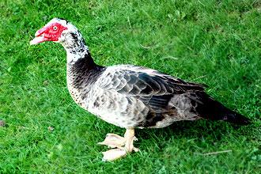
Otázka 9
Co je to vodní drůbež?
Husy, kachny, pižmovky

Slide 41
Půdní fond v ČR
Plochy | tis. ha | v %
Celková plocha | 7 887 | 100,0%
Zemědělská půda | 4 249 | 53,9%
Orná půda | 3 032 | 38,4%
Trvalé travní porosty | 978 | 12,4%
Vinice | 19 | 0,2%
Chmelnice | 11 | 0,1%
Ovocné sady a zahrady | 209 | 2,6%
Nezemědělská půda | 3 638 | 46,1%
Lesy | 2 651 | 33,6%

Slide 42
Odnětí půdy ze ZPF
Trvalé
Dočasné – následná rekultivace
Odnětí
Souhlas
ORP do 1 ha
Kraj do 10 ha
MŽP nad 10 ha
Odvody
Rozhodnutí POÚ

Slide 43
Výjimky pro odvody
stavby zemědělské prvovýroby, výstavba zemědělských účelových komunikací, zřizování rybníků s chovem ryb nebo vodní drůbeže, uskutečňování investic do půdy za účelem zlepšení půdní úrodnosti (meliorační zařízení apod.)
výstavba objektů a zařízení potřebných pro ČOV
komunikace, nádvoří, zpevněné plochy a zeleň při bytové výstavbě a pro výstavbu občanského a technického vybavení

Slide 44
Otázka 10
Komu náleží odvody za odnětí půdy ze ZPF?

Slide 45
Otázka 10
Komu náleží odvody za odnětí půdy ze ZPF?
75 % státní rozpočet
15 % Státní fond životního prostředí
10 % rozpočet obce

Slide 46
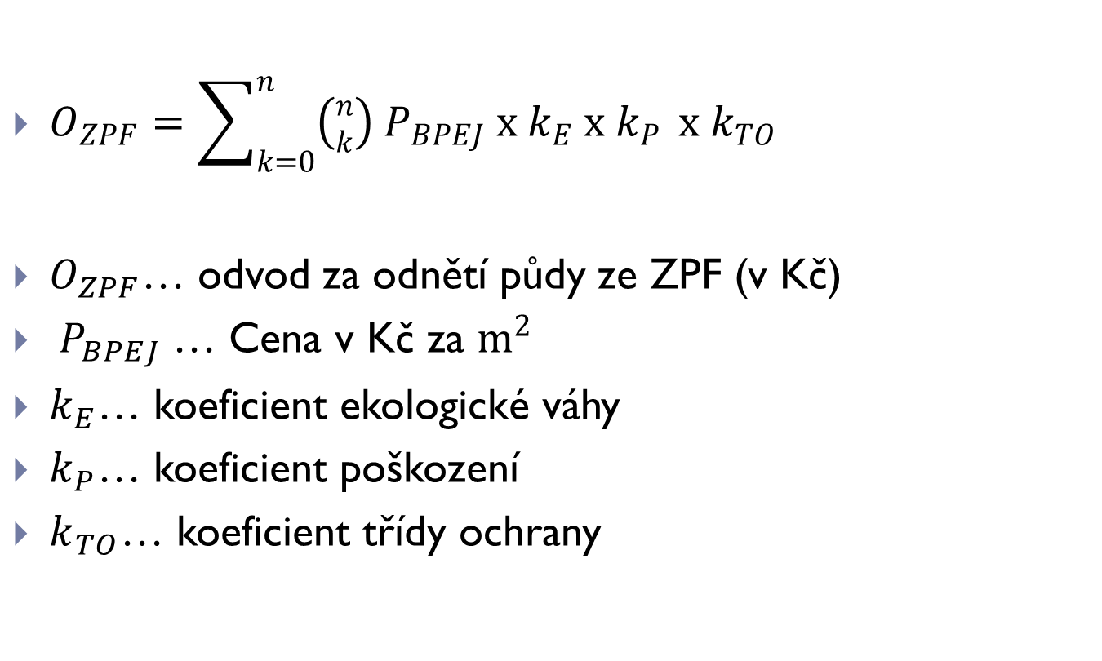
Odvod za odnětí půdy ze ZPF
$O_{ZPF}=\sum_{k=0}^{n}{\left({n \atop k}\right){ P}_{BPEJ} x k_{E} x k_{P}} x k_{TO}$
$O_{ZPF}$… odvod za odnětí půdy ze ZPF (v Kč)
${ P}_{BPEJ}$… Cena v Kč za $m^{2}$
$k_{E}$… koeficient ekologické váhy
$k_{P}$… koeficient poškození
$k_{TO}$… koeficient třídy ochrany

Slide 47

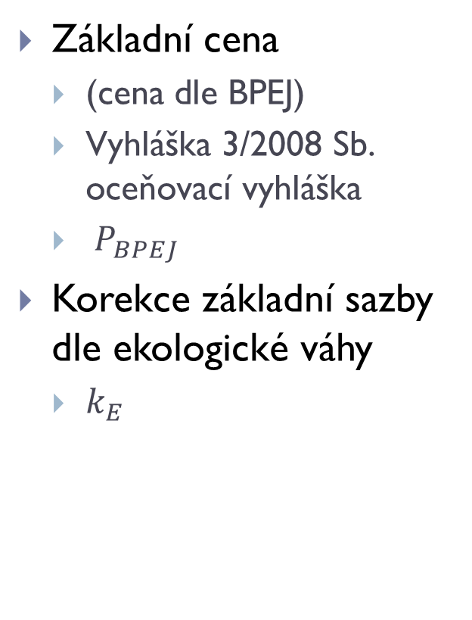
Odvod za odnětí půdy ze ZPF
Základní cena
(cena dle BPEJ)
Vyhláška 3/2008 Sb. oceňovací vyhláška
${ P}_{BPEJ}$
Korekce základní sazby dle ekologické váhy
$k_{E}$
Snížená sazby - $k_{P}$
Koeficient třídy ochrany - ${ k}_{TO}$
Vyhláška
48/2011 Sb.
Důvod poškození – snížení | Koeficient
spady z průmyslových exhalací | 0,8
úniky pevných nebo toxických látek | 0,4
ropné látky | 0,7
vodní nebo větrná eroze | 0,6
ZPF v zastavěném území obcí | 0,2
ekonomicky zaostávající území | 0,5
Třída ochrany | t. o.
I. | 9
II. | 6
III. | 4
IV. | 2
V. | 2

Slide 48
Korekce základní sazby dle ekologické váhy
Způsob ochrany dle ostatních zákonů | Ekologická váha
NP - I. zóna | 20
NPR | 20
NPP | 20
NP - II. zóna | 15
CHKO - I. zóna | 15
PR | 15
PP | 15
NP - III. zóna | 10
CHKO - II. zóna | 10
ÚSES | 10
OP NP | 5
CHKO - III. zóna | 5
VKP | 5
CHOPAV | 10
OPVZ | 10
OP Léčivé a minerální vody | 10
ÚP nezastavěné území | 5
Chráněná ložisková území | 5

Slide 49
Změna odvodů o odnětí půdy ze ZPF
180/2005 Sb. o podpoře výroby elektřiny z obnovitelných zdrojů energie
1. 8. 2005 až 1. 1. 2013 (165/2012 Sb.)
2007 RIA (přezkum stavu 1994 až 2006)
402/2010 Sb. změna z. o ZPF – účinnost 1. 1. 2011
330/2010 Sb. změna z. o PVEzOZE – účinnost 1. 3. 2011

Slide 50
Změna výše odvodů (Kč/ha)
Třída ochrany | I | II | III | IV | V
Průměrná výše odvodů 2007 | 69 413 | 58 440 | 53 356 | 43 971 | 20 695
Varianta - valorizace | 135 994 | 114 496 | 104 535 | 86 147 | 40 535
Varianta - koeficienty T. O. | 9 | 6 | 4 | 2 | 2
Varianta - koeficienty T. O. | 976 916 | 516 069 | 267 397 | 96 707 | 41 511
Max. hodnota 2007 | 124 000 | 120 000 | 117 000 | 95 000 | 46 000
Min. hodnota 2007 | 13 000 | 15 000 | 17 000 | 11 000 | 5 000
Max. hodnota - varianta k. T. O. | 1 552 500 | 922 200 | 515 600 | 219 000 | 179 800
Min. hodnota - varianta k. T. O. | 227 700 | 117 600 | 66 400 | 26 000 | 20 000
Navýšení odvodu - varianta k. T. O. | 14 | 9 | 5 | 2 | 2

Slide 51
Výnosy z odvodů Potenciál vs. skutečnost
Rok (mil. Kč) | 2005 | 2006 | 2007 | 2008 | 2009 | 2010 | 2011
Odvody ZPF - skutečnost | 413,3 | 422,2 | 400,7 | 391,1 | 400,8 | 301,7 | 293,0
Odvody ZPF - potenciál | 413,3 | 422,2 | 2 563,0 | 2 501,6 | 2 563,7 | 1 929,8 | 1 874,1
Poplatky PUPFL | 81,6 | 81,2 | 67,2 | 76,8 | 60,9 | 64,7 | 72,3

Slide 52
Lesní zákon
Zákon 289/1995 Sb. lesní zákon
Vyhláška 83/1996 Sb. o zpracování oblastních plánů rozvoje lesů
Pozemky určené k plnění funkcí lesa
PUPFL
Poplatky za odnětí z PUPFL
Hospodářská úprava lesů (HÚL)
Oblastní plány rozvoje lesů (OPRL)
Přírodní lesní oblasti 41
Lesní hospodářské plány (LHP)
Nejvýše 20 tis. ha
10 let
Lesní hospodářské osnovy
Rozloha do 50 ha
Kategorie lesů
Lesy ochranné
Obtížný terén, vysokohorský terén, kleče
Lesy zvláštního určení
ZCHÚ apod.
Lesy hospodářské
Lesy pod vlivem emisí

Slide 53
Některé činnosti v lesích zakázané
§ 20 odst. 1
a) rušit klid a ticho
b) provádět terénní úpravy, narušovat půdní kryt, budovat chodníky, stavět oplocení a jiné objekty
c) vyzvedávat semenáčky a sazenice stromů a keřů lesních dřevin
d) těžit stromy a keře nebo je poškozovat
e) sbírat semena lesních dřevin, jmelí a ochmet
f) sbírat lesní plody způsobem, který poškozuje les
g) jezdit a stát s motorovými vozidly
h) vstupovat do míst oplocených nebo označených zákazem vstupu
i) vstupovat do porostů, kde se provádí těžba, manipulace nebo doprava dříví
j) mimo lesní cesty a vyznačené trasy jezdit na kole, na koni, na lyžích nebo na saních
k) kouřit, rozdělávat nebo udržovat otevřené ohně a tábořit mimo vyhrazená místa
l) odhazovat hořící nebo doutnající předměty
m) narušovat vodní režim a hrabat stelivo
n) pást dobytek, umožňovat výběh hospodářským zvířatům a průhon dobytka lesními porosty
o) znečišťovat les odpady a odpadky
§ 54 odst. 2
pokuta až do výše 100 000 Kč

Slide 54
Děkuji za pozornost

